Slide 1
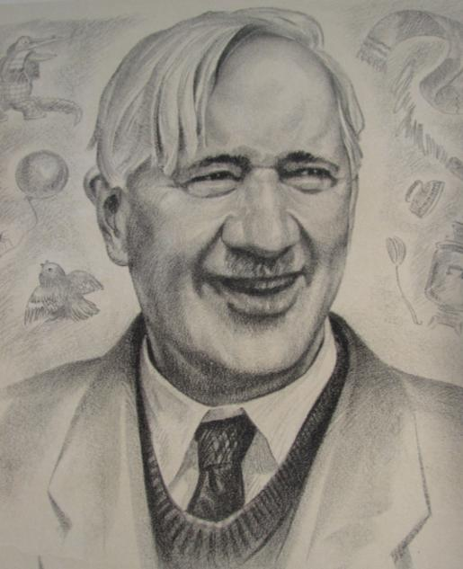
130 лет
со дня рождения
Корней Иванович
Чуковский
2012 год

Slide 2
Художник
В. Чижикова

Slide 3
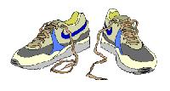

Slide 4
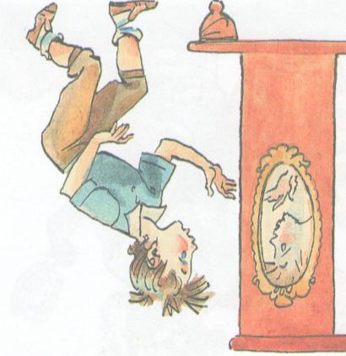

Slide 5
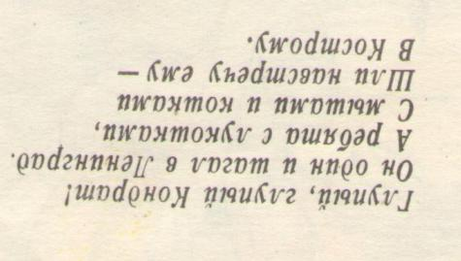

Slide 6
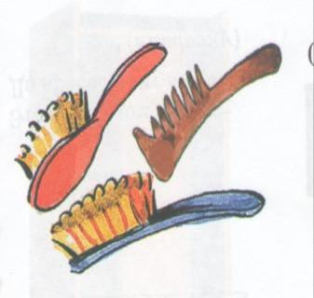

Slide 7
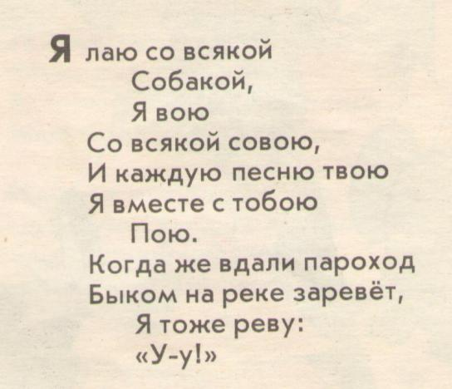
эхо

Slide 8
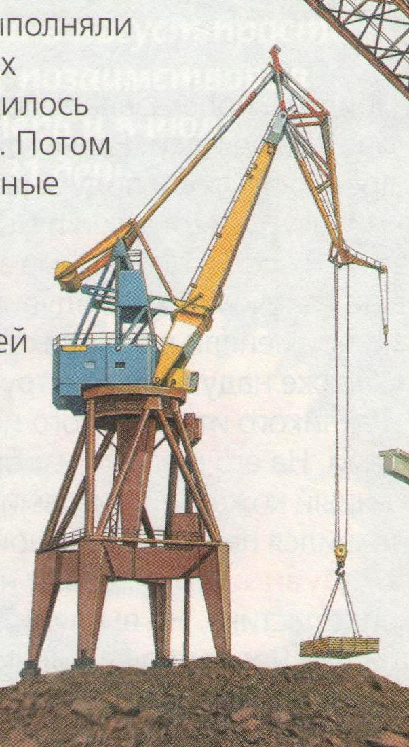

Slide 11
Был белый дом, чудесный дом, Живое выбежало чудо -
И что-то застучало в нем, Такое теплое, такое
И он разбился, и оттуда Пушисто и золотое.

Slide 12
Хожу-брожу не по лесам, И зубы у меня длинней
А по усам, по волосам, Чем у волков и медведей.

Slide 13
Паровоз без колес! Не с ума ли оно сошел!
Вот так чудо-паровоз! Прямо по морю пошел!

Slide 14
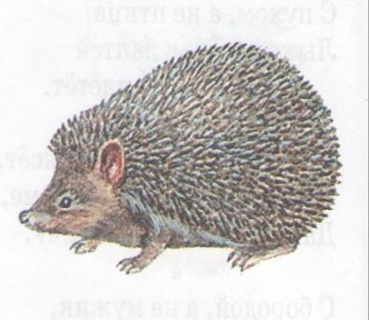
Вот иголки и булавки На меня они гладят,
Выползают из-под лавки. Молока они хотят.

Slide 15
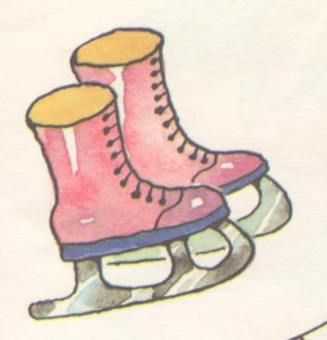
Два коня у меня, А вода
Два коня, Тверда,
По воде они возят меня. Словно каменная!

Slide 16
Была телега у меня, Заржала – побежала.
Да только не было коня. Глядите, побежала
И вдруг она заржала, Телега без коня.

Slide 17
Старший воспитатель Волосевич Е.В.
МКДОУ детский сад № 24
Увельский муниципальный район
с. Кичигино
2012г.

